Slide 1
Clase 3
Asignatura
Temas de literatura cubana actual
Temática
Características del teatro contemporáneo cubano. Principales exponentes hoy

Slide 2
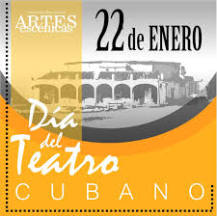
Ideas generales sobre el teatro en la Revolución
desde 1959 hasta 1980
Los investigadores plantean que hay varias etapas:
1era: desde el triunfo de la Revolución hasta 1967.
2da: desde 1968 hasta 1978.
3era: años 80.
4ta: a partir de los 90 hasta la actualidad.
Con el triunfo de la Revolución Cubana, en 1959 se crean el Instituto del Arte y la Industria Cinematográficos (ICAIC) y la Casa de las Américas. Se lleva a cabo la Campaña de Alfabetización, se funda el periódico Revolución y su suplemento artístico-literario. Estos fueron algunos de los primeros pasos para un teatro de masas, emancipador, que llegaría poco a poco a todo el pueblo
Entre 1961 y 1966 la Casa de las Américas organiza los Festivales de Teatro Latinoamericano, que auspician el montaje de teatro latinoamericano por grupos cubanos. En 1968 doce actores dirigidos por Sergio Corrieri deciden irse a la región montañosa del Escambray y fundan Teatro Escambray

Slide 3
Los eventos artísticos como el Festival Internacional del Nuevo Cine Latinoamericano, el Internacional de Ballet, el Internacional de Guitarra, el Festival de Jazz y la Bienal de La Habana, la Feria del Libro, eleva los vínculos con artistas de diferentes países del mundo. Esto propicia el desarrollo y extensión de la cultura, estimulada con la aparición de nuevos artistas, egresados de las escuelas de arte (Escuela Nacional de Arte e Instituto Superior de Arte)
En 1980 se crea el Festival de Teatro de La Habana. En la década se estrenan, obras que hoy son clásicas: Nelson Dorr, “La casa colonial”; Abelardo Estorino su “Morir del cuento”. Y es el momento de mayor expresividad de los directores, no precisamente a partir de autores nacionales: Roberto Blanco: “Yerma y Mariana”; Berta Martínez: “Bodas de sangre” y “La zapatera prodigiosa”; Alberto Pedro estrena en 1987 “Weekend en Bahía” y los más importantes teatristas presentan sus espectáculos en festivales internacionales. La caída del campo socialista hace que Cuba pierda sus intercambios comerciales; no obstante, el nuevo milenio trajo cambios importantes en este sentido

Slide 4
El teatro cubano que se desarrolla a partir de 1959 se caracteriza por:
Constante búsqueda – por caminos disimiles y de recurrencias temáticas y estilísticas—de nuevos paradigmas y códigos estéticos de mayor experimentación • Indagación en la memoria y en el devenir de la historia, la nación, el ser cubano, a partir de la validación de la Isla como metáfora integradora.
Creación de espacios formativos para dar cauce a la vocación de dramaturgos a nivel de todo el país, que propició el fomento de nuevos autores junto a los ya existentes.
Apertura de convocatorias como el Festival de Teatro latinoamericano y los Encuentros de teatristas, organizados por Casa de las Américas; Seminario de Dramaturgia, organizado por el Teatro Nacional, creación del Guiñol Nacional con el teatro para niños, y posteriormente la creación de la Escuela Nacional de Teatro Infantil.

Slide 5
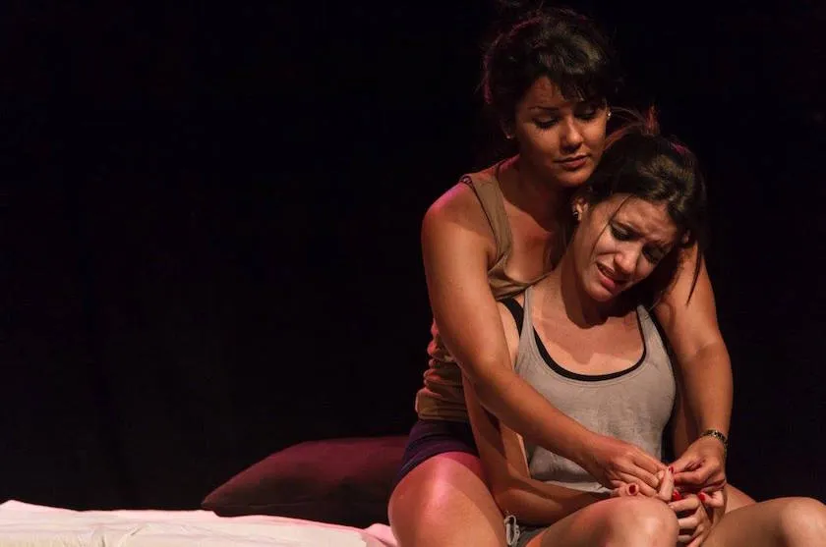
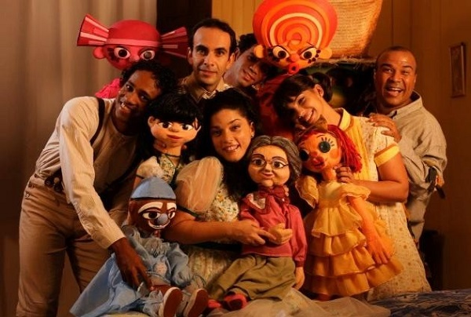
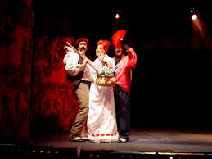
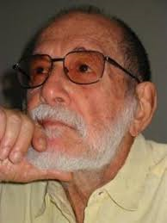
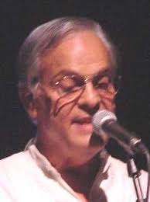

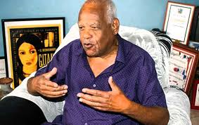
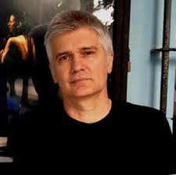
El teatro cubano contemporáneo
Héctor Quintero
Eugenio Hernández
Carlos Celdrán
Abelardo Estorino
Jazz Vilá

Slide 6
El teatro cubano a partir del triunfo revolucionario. Periodización
Primera etapa: se inicia con el triunfo de la Revolución hasta 1967, año en que se realiza el Primer Seminario Nacional de Teatro.
Segunda etapa: está comprendida entre 1969 y 1978.
Tercera etapa: desde 1979 hasta los años 90.
Cuarta etapa: se inicia en los 90 hasta la actualidad.
Como toda periodización tiene las limitantes de que nunca se cierra ni se abre una etapa definitivamente, por lo que no hay líneas divisorias absolutas, con esta relatividad hay que tomar estas fechas de inicio y fin; pero sí hay determinadas características que le imprimen unidad interna a la creación realizada en un determinado lapso.

Slide 7
De los años 90 a la etapa actual
La idea de nada humano me es ajeno, sería lo más justo para definir a diversidad de problemas que se tematizan en la etapa actual, aunque en los años más recientes se advierte una utilización de recursos alegóricos para encarar los conflictos más cercanos en el tiempo
Hay una búsqueda constante de nuevas posibilidades y renovación: experimentación hacia conceptos de espectáculos escénicos con mezcla de géneros diversos: ballet-teatro; teatro-danza, revistas musicales. Esfuerzos por consolidar el teatro lírico. Impulsar a los grupos humorísticos que ya tienen un festival anual (Aquelarre)
Trabajo con las versiones: desarrollar proyectos teatrales que versionen las grandes obras clásicas del teatro universal. Promocionar versiones actualizadas, adaptadas y dirigidas por sus autores
Vincular los textos teatrales a diferentes medios masivos tradicionales o digitales, lograr que grandes obras teatrales lleguen al cine
Incentivar y promover a nuevos y consagrados dramaturgos hacia una obra creativa de calidad

Slide 8
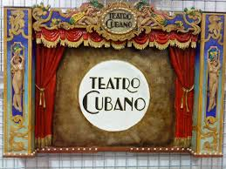
Generalización
El grupo Teatro Estudio – en abril de 1959- reconocía que “ (...) Los trascendentales acontecimientos ocurridos en lo que va de este “Año Libertador”, pusieron en evidencia el divorcio que había entre nuestra preocupación estética y la función social del teatro. Al ritmo de esos acontecimientos se fue agudizando esa conciencia en nosotros hasta que lo que inicialmente era una situación incómoda o imprecisa se ha convertido hoy en una actitud consciente de rebeldía. Hoy, no hay derecho de hacer teatro en Cuba si no es para plantear los problemas que hoy Cuba enfrenta (...)”
El teatro cubano, denso y variado, está marcado por los musicales, el folclore, las marionetas, títeres, pero sobre todo por temas profundos y rebeldes (representación de los distintos episodios vinculados a la Revolución, la cual día a día se tiene que reinventar para sobrevivir a todo lo que nos desafía en este mundo cambiante, desigual y globalizado), sin perder la esencia de ser cubano.

Slide 9
“El clima creador se nutrió de un discurso heterogéneo en formas de hacer, si bien tentado en la mayoría de los casos por plasmar elementos de ruptura con la tradición, la asimilación de la nueva realidad social, la crítica al pasado, la evidencia de los nuevos signos. Realismo, neorrealismo, absurdo, melodrama, sátira o nostalgia, permitieron expresarse a los dramaturgos cubanos bien desde moldes más apegados a la preocupación social; bien desde una indagación en códigos estéticos de mayor experimentalidad, pero siempre enfocados hacia la conflictualidad de las relaciones humanas y en búsqueda de temas universales metafóricamente enlazados con el presente transformativo que se ofrecía como motivo inspirador”.
Ileana Mendoza
En este crisol de la identidad- arte teatral – vida nacional, lograda a plenitud en este período de la vida nacional, las obras de manera desafiante muestran en el siglo XXI su diversidad, vitalidad, vigencia y permanencia en las preferencias del público teatral y la capacidad para renovarse en cada puesta escena porque logra revelar artísticamente el palpitar del pueblo.

